Slide 1
Replikácia častí publikácie Platypus
Patrik Németh
(xnemet04)

Slide 2
Platypus
Množina exploitov využívajúca výkonnostný postranný kanál
Neprivilegovaný prístup k čítačom
Nové systémy ošetrené proti útokom
Stále vykonateľné so zvýšenými právami

Slide 3
RAPL (Running Average Power Limit)
Systém čítačov sledujúcich spotreby CPU
Rôzne domény:
  core: jadro procesora
  package: obvykle procesorový soket
  DRAM: pamäť
Perióda aktualizácie okolo 1ms

Slide 4
Potrebné súčasti pre vykonanie experimentov
Prístup k časovaču na systéme s dobrým rozlíšením
  Time Stamp Counter (TSC)
Inline assembly v C/C++
  asm volatile ("xor %0, %1" : "=r"(a) : "r"(b));
Prístup k RAPL čítačom
  Powercap či priamy prístup k registrom

Slide 5
Meranie spotreby inštrukcií
Pomalá aktualizácia RAPL
  Vykonať jednu inštrukciu mnohokrát
Jedno meranie nestačí pre vytvorenie profilu inštrukcie
  Vykonať mnohonásobné vykonanie inštrukcie… mnohokrát
RAPL update
RAPL update
čas
meranie
inštrukcia
meranie

Slide 6
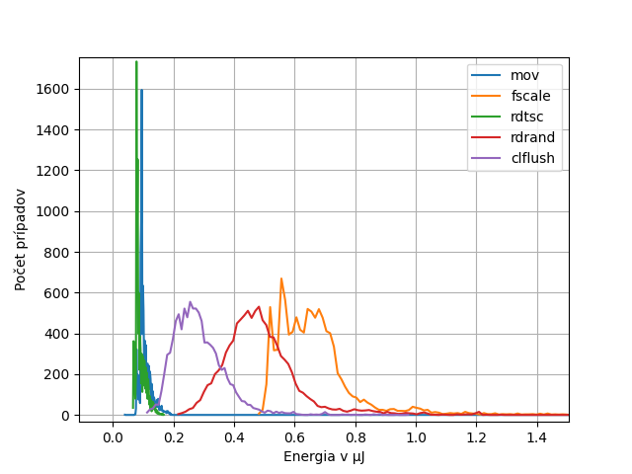
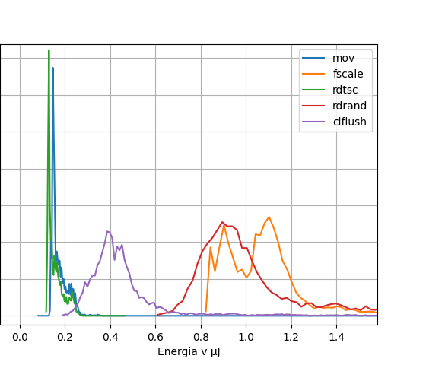
Rozlišovanie inštrukcií
core doména
package doména

Slide 7
Rozlišovanie operandov
Na základe Hammingovej váhy
  Počet bitov nastavených na “1”
Inštrukcia imul
  Jeden operand konštantný
  Druhý operand z líšiacimi sa váhami (0, 32, 64)

Slide 8
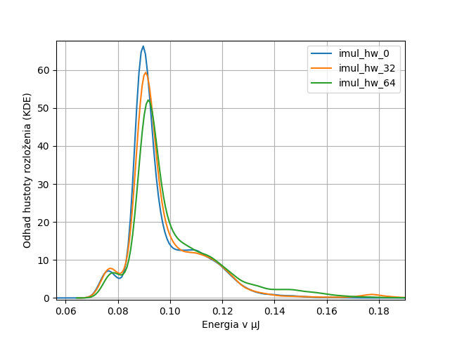
Rozlišovanie operandov

Slide 9
Skrytý komunikačný kanál
Spotrebou procesora je možné manipulovať
Dve nezávislé vlákna - naslúchajúce a vysielajúce
Naslúchajúce
  Periodicky zaznamenáva spotrebu CPU
Vysielajúce
  Vysiela binárnu správu kódovanú spotrebou CPU

Slide 10
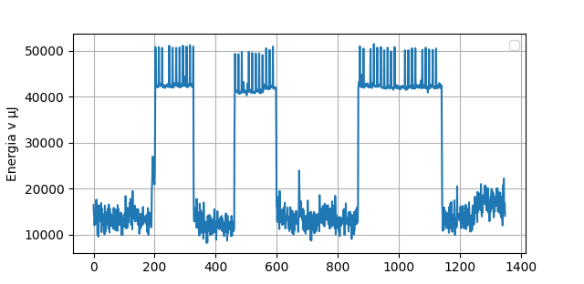
Skrytý komunikačný kanál

Slide 11
Ďakujem

